Slide 1
مقرر مقومات وبدائل 2
جامعة حماه
المعهد التقاني للخدمات الطبية الطارئة
السنة الأولى
اختصاص الأطراف الصناعية
الفصل الثاني 2020-2021
المهندس الطبي: عبدالهادي عبدالمجيد دقاق مدير المعهد: الدكتور عبدالله العبدالله

Slide 2
الأجهزة التقويمية للقدم FOOT Orthoses
تقسم الحالات التي تحتاج إلى جهاز تقويمي للقدم كما يلي:
حالات تشوهات خلقية مثل تسطح القدم
الحوادث مثل الكسور
أمراض مثل شلل الأطفال
تحميل القدم بشكل غير سوي وغالبا ما يحدث ذلك عندما يكون المريض بدينا

Slide 3
تشوهات القدم:
إن السبب الرئيسي لهذا التشوه هو عدم توازن العضلات والذي يعزى سببه إما لضعف العضلات القابضة للقدم (العضلات الأمامية للساق) أو فرط نشاط العضلات الباسطة للقدم (العضلات الخلفية للساق). الحالة الأخرى التي ممكن أن تؤدي إلى بسط القدم هي اختلاف الطول بين الطرفيين السفليين, حيث يحاول المريض أن يمشي على أصابع قدمه وذلك لتعويض الطرف القصير.

Slide 4
قبض القدم calcaneus:
في هذه الحالة تكون القدم بوضعية القبض المفرط والذي يكون إما بسبب ضعف العضلات الباسطة للقدم أو فرط نشاط العضلات القابضة لها.
تؤدي هذه الحالة إلى ازدياد القوى على عقب القدم.
تعالج هذه الحالة بإعادة بسط القدم وذلك من خلال استخدام جهاز تقويمي للكاحل والقدم والذي يحد أو يمنع من قبض القدم. ومن الممكن ايضا تعويض هذه الخسارة بإضافة قطعة خارجية إلى الحذاء كما في الشكل(1-10)

Slide 5
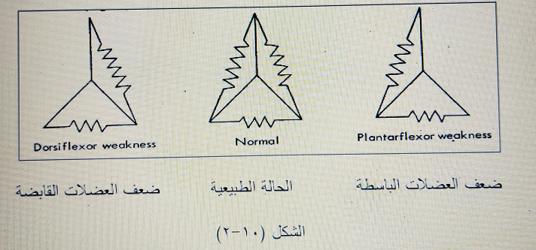
تقوس القدم (Cavus):

Slide 6
يتم معالجة هذه الحالة باستخدام قوس طولي داعم ومصمم لتوزيع الوزن على أكبر مساحة من القدم وبالتالي تخفيف الضغط على روؤس مشط القدم ويوضع قضيب خارجي أو حشوة في منطقة مشط القدم وذلك لمنع الضغط العالي على أصابع القدم خلال المشي كما في الشكل(10-3)

Slide 7
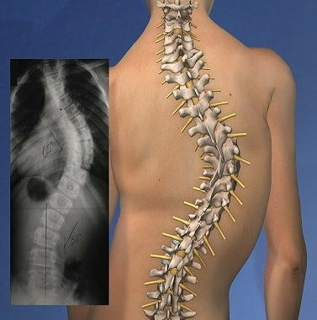
أجهزة التقويم العظمي الجنف وحالاته

Slide 8
أسباب الجنف:
وراثي
الإصابات العصبية مثل الشلل الدماغي
الإصابات بتشوهات ولادية في العمود الفقري
قد يكون العمود الفقري للمريض طبيعي لكنه قابل للأنحناء بشكل كبير ويحدث هذا التغير عند تعرضه للحوادث أو هشاشة في العظام أو انضغاط في الفقرات

Slide 9
أعراض الجنف:
ارتفاع الكتفين يكون غير متساو
أحد لوحي الكتفين يكون أكثر بروزا من الأخر
خط الخصرين غير مستقيم
ارتفاع الفخذين مختلف
تفاوت في طول الساقين
ظهور الرأس بعيدا عن المنتصف

Slide 10
علاج الجنف:
يكون إما علاجه خارجيا بواسطة حزام أو جهاز تقويمي للعمود الفقري
جراحيا حيث يتم اللجوء إلى العملية الجراحية عندما لا يتم تصحيح العمود الفقري بواسطة الجهاز التقويمي حيث يتم تقويم العمود الفقري بواسطة تثبيت الفقرات مع بعضها إلى بعض عن طريق قطع حديدية أو عظام وذلك لمنع استمرار انحراف الفقرات وبالتالي خلال العملية يمكن تغيير زاوية العمود الفقري قليلا لكن لا يمكن الوصول إلى عمود فقري مستقيم تماما.

Slide 11
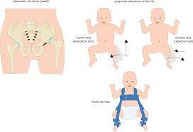
الأجهزة التقويمية لعلاج خلع الورك الولادي

Slide 12
خلع الورك الولادي والمعروف ايضا بخلل التنسج النمائي للورك أو كما هو شائعٌ في مجتمعنا بخلع الولادة ,هو عبارة عن خروج رأس عظمة الفخذ من التجويف الحقي للحوض بشكل جزئي أو كلي، ويمكن أن يُصيب وِركاً دون الآخر؛ أو قد يُصيب الوركين في نفس الوقت، وتختلف درجة الخلع الوركي الولادي من حالة لأخرى، وتتدرَّج شِدته من البسيطة إلى الكبير

Slide 13
يوفر جهاز بافليك المصنع :
1- تثبيت مفصلي الوركين بمقدار يتجاوز 90 درجة
2- ثني الساقين وتباعدهما عند منطقة الفخذين

Slide 14
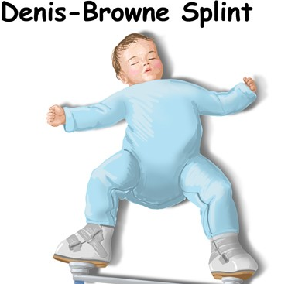
جهاز دنيس بروان
جبيرة دنيس بروان هي جهاز طبي يندرج تحت أنواع الجبائر المعدنية والتقويمية المستخدمة بشكل خاص في حالات القدم الحنفاء (المخلبية) والتشوهات الدورانية للأطفال الخدج , وحالات خلع الورك الولادي المتقدمة,

Slide 15
مواصفات ومكونات جهاز دنيس بروان:
يتكون هذا الجهاز من حذاء طبي يمين وحذاء طبي يسار واصل بينهم مسطرة فاصلة لتباعد القدمين, والتي تستخدم لتصحيح دوران وانعواج القدم.
كما يوجد في الجزء السفلي من الحذاء محور معدني مسنن يتم فيه ضبط مقاس الزاوية المراد وضعها للقدم وذلك حسب حالة القدم.
يستخدم هذا الجهاز في سن مبكرة جدا للأطفال ولمدة تتراوح ما بين الشهر وثلاثة أشهر (بشكل مستمر طوال اليوم)ومن بعدها لمدة تتراوح ما بين السنة وثلاث سنوات في الليل فقط.
يتم تصحيح القدم أثناء لبس الحذاء بشكل تدريجي حيث يتم ضبط وتثبيت دوران الحذاء حسب متطلبات الحالة للقدم, ويتم وضع زاوية الدوران على القدم السليمة بين (10-20) درجة حسب طلب الطبيب.

Slide 16
مفصل شاركو Charcot Foot

Slide 17
ما أسباب حدوث مفصل شاركو:
عادةً ما يؤثر مفصل شاركو في الأشخاص الذين لا يمكنهم الشعور بأي شيء في أقدامهم ومنطقة الكاحلين, وذلك نتيجة تلف الأعصاب، وبصورة خاصة يصيب الأشخاص المصابين بمرض السكري، لكن يمكن لبعض الأسباب الأخرى أن تسبب تلف الأعصاب، تتضمن ما يأتي:
إدمان المواد الكحولية أو المخدرات.
الإصابة بالعدوى.
الإصابة بمرض أو التعرض لإصابات في الحبل الشوكي.
مرض الشلل الرعاش.

Slide 18
كما يتحقق من وجود علامات تدل على الاعتلال العصبي خلال الفحص السريري، وتتضمن هذه الاختبارات ما يأتي:
اختبار سيمون وينستون: يحلل هذا الاختبار الحساسية للضغط ولمس الألياف العصبية الكبيرة.
اختبار النقر: الذي يساعد على تقييم قدرة الشخص على الشعور بالألم.
اختبار القياس العصبي، يساعد هذا الاختبار في تحديد الإصابة بالخلل العصبي المحيطي، مثل اعتلال الأعصاب السكري.
اختبار ردود الفعل العصبية على الأوتار، وتحليل قوة العضلات في الساق والقدم.

Slide 19
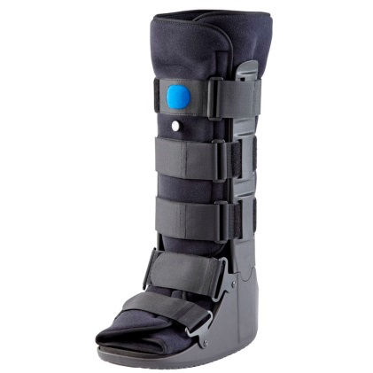
العلاج: يكون إما بواسطة جبيرة أو حذاء طبي مع دعائم

